Slide 1
Marketing
Non ci sono bacchette magiche, trucchi nascosti o segreti che possono portarti immediatamente al successo, ma con il tempo, l’energia e la determinazione, ci puoi arrivare. Darren Rowse

Slide 2
Contenuti
1. Mercato e mentalità nelle società
2. Perchè profilarsi
3. I diversi canali
4. Esempi
Allegato a fine ppt: Checklist (non viene trattata)

Slide 3

La nostra nicchia di mercato
Sport
mediatici
15-20
Sport di punta
Sport
strumentali
Sport
alternativi
Sport ricreativi

Slide 4







Cambio di mentalità
I giovani come Customer
Il Corso GT come Product
La comunicazione è il marketing
→ Il Corso GT deve essere a misura di giovane e rispondere per quanto possibile alle sue aspettative: sia di contenuti sia di tempistica e durata (NON di costi !!!).
→ Occorre pubblicizzare il proprio corso con metodi e mezzi usati dai giovani.

Slide 5




I diversi elementi
Il Product
Il marketing
Il Customer
Deve essere frequentabile: orari/giorni
Periodo definito nel tempo prima di esami e fine scuola
Ambiente giovane e divertente
Gruppo aperto nel quale inserirsi facilmente
Competenza e disponibilità dei monitori a seguire
Lezioni semplici e facilmente fruibili
Attività divertente
Diretto ai potenziali GT
Utilizza (tutti) i nuovi mezzi di comunicazione
Tiene in considerazione di tutti gli elementi del sistema
Efficace ed efficiente
→ 15-20 anni, cittadina/o CH
Favorevole o neutro verso l'esercito
Favorevole o neutro verso le armi e il tiro
ev. futuro sdt, suff, suff sup o uff
ev. disposti a essere coinvolti nel sodalizio

Slide 6








Smarcarsi e trovare le sinergie
SMPP
mese | Attività
IV | 17^{enni} CH ♀+♂ Info reclutandi
V
IX | 18^{enni} CH ♀_{sel}+♂ Giornate informative
X
I-XII | 19-24^{enni} CH ♀_{sel}+♂ Reclutamento
Altre società dedite al tempo libero
Potenziale J/JJ
Parenti
Genitori
Amici
Scuola
Cultura e politica

Slide 7
Il tiro a segno permette …
anche per ragazze (ca. 25%)
pratica flessibile a complemento di studio e altri sport/hobby
nessun prerequisito particolare
(età e CH esclusi)
corso GT e partecipazione secondo possibilità in stagione
condotta da monitori e istruttori seri e competenti
… di offrire un’attività di qualità aperta a tutti, su misura, a costi ridotti, basso rischio e rivolta al futuro …
materiale a disposizione e stagione di tiro a costi contenuti
non pone limiti di età per riuscire, è praticabile con successo anche oltre i 20 anni
non ha né patologie né infortuni tipici

Slide 8
L’attività nella società di tiro …
stimola il colloquio genitore-figlio in famiglia
un’attività collaterale diversificata aperta anche a parenti e amici
costruita coi giovani per i giovani
… è rivolta ai giovani e a chi gli è vicino, mette l’accento sul collettivo e non vi sono esclusi …
vale di più il partecipare insieme o il risultato di sezione che la prestazione del singolo
non vi sono discriminazioni e s’insegna ad accettare tutti

Slide 9
Gli atouts del Tiro a segno
… insegna a concentrarsi favorendo poi la resa in studio e lavoro
… forgia carattere e personalità mettendo l’accento su pazienza, perseveranza e resilienza
… responsabilizza e insegna a lavorare in gruppo
… trasmette pochi, ma sani e semplici valori: amicizia, uguaglianza e rispetto

Slide 10












Marketing della società
Istruzione
Info per gli studenti
GT ed ex-GT
Info in internet
Info ai partecipanti
Creare una cacofonia d’informazione: se qualche cosa viene costantemente ripetuta, allora è buona.
Potenziale GT

Slide 11
Con che mezzo comunicare
Sito internet
Giornali
Riviste
Eventi
Schema sull’attività d’istruzione
Annuncio
Articoletto
Handout
Albi societari
Albi sezionali
Albi comunali
Albi scolastici
Eventi
Sito internet
Facebook
e-mail
Eventi
Poster
Flyer
Lettera mirata
Candidato
! Qualunque sia la notizia, il Passaparola è il metodo più veloce ed efficace !

Slide 12
Stampa scritta
Giornale
+ vasto pubblico potenziale
- subito vecchio
- la redazione dell’articolo richiede diverse risorse
Rivista
+ pubblico potenziale locale
+ attuale sul corto periodo
- la redazione dell’articolo richiede diverse risorse
Notes:
Il messaggio deve essere creato tenendo in considerazione tutti questi elementi e dell’influsso che hanno sul giovane

Slide 13
Poster, Flyer e Handout
Poster
+ diverse dimensioni
+ rimane sul medio periodo
+ semplice da aggiornare
+ facile da inviare
- la prima stesura richiede diverse risorse
Flyer
+ riassume tutto il necessario
+ rimane sul lungo periodo
+ semplice da aggiornare
+ facile da inviare
- la prima stesura richiede molte risorse
Handout
+ pratico
+ rimane sul lungo periodo
+ aggiornamenti ridotti
+ facile da utilizzare
- la prima stesura richiede diverse risorse
Notes:
Il messaggio deve essere creato tenendo in considerazione tutti questi elementi e dell’influsso che hanno sul giovane

Slide 14
World Wide Web
Sito internet
+ piattaforma per tutte le informazioni
+ facile punto di contatto
+ sempre attivo
- Necessità di aggiornarlo con una certa regolarità
- Redazione di media complessità
Facebook
+ facile punto di reindirizzamento
+ di facile redazione
- Necessita di continui aggiornamenti
- Piattaforma per zii e genitori
Instagram
+ vetrina alla moda
+ facile redazione
- Necessita di continui aggiornamenti
- Nessuna piattaforma di contatto
! Se NON sei in rete, NON esisti !
Notes:
Il messaggio deve essere creato tenendo in considerazione tutti questi elementi e dell’influsso che hanno sul giovane

Slide 15
Valutare sempre l’impatto e la resa
Lo scopo del marketing è anche ottimizzare e affinare gli sforzi pubblicitari quindi:
1- Cercare sempre di valutare l’impatto effettivo di ogni attività: costo beneficio (es. lettere mirate ai giovani)
2- Cercare sempre anche di valutare l’impatto indiretto di ogni attività: es. articoli di giornale o su riviste, ecc.
3- Valutare sempre quanto già si fa e provare ad affinarlo.
4- Cercare sempre di trovare nuove strade e idee.
Notes:
Il messaggio deve essere creato tenendo in considerazione tutti questi elementi e dell’influsso che hanno sul giovane

Slide 16
Piano pubblicitario
Crearsi un piano pubblicitario così da avere la visione d’insieme
Per ogni scadenza avere il materiale pronto e di facile aggiornamento
Raccogliere per tempo le informazioni necessarie: indirizzi comuni del comprensorio assegnato, indirizzi per ev. Far stampare il materiale, sponsor, …

Slide 17


Esempi 1
Notes:
Quali immagini utilizzare e quali no.
In che contesto utilizzare che immagine

Slide 18


Esempi 2
Notes:
Quick Response Code

Slide 19

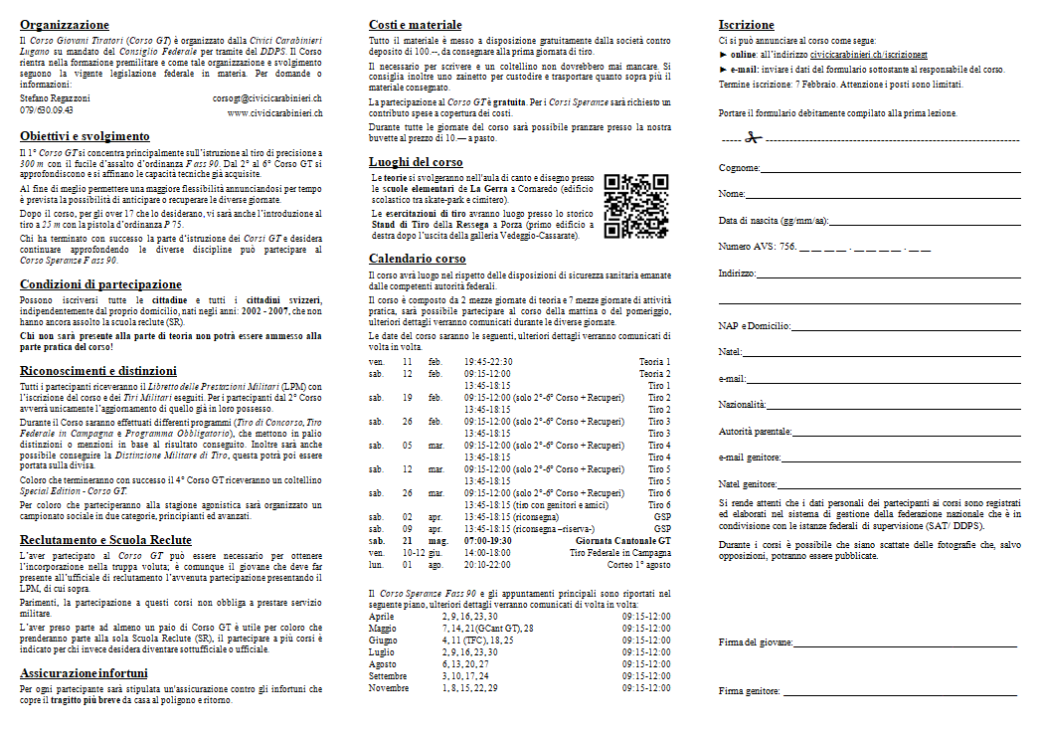

Esempio 3

Slide 20
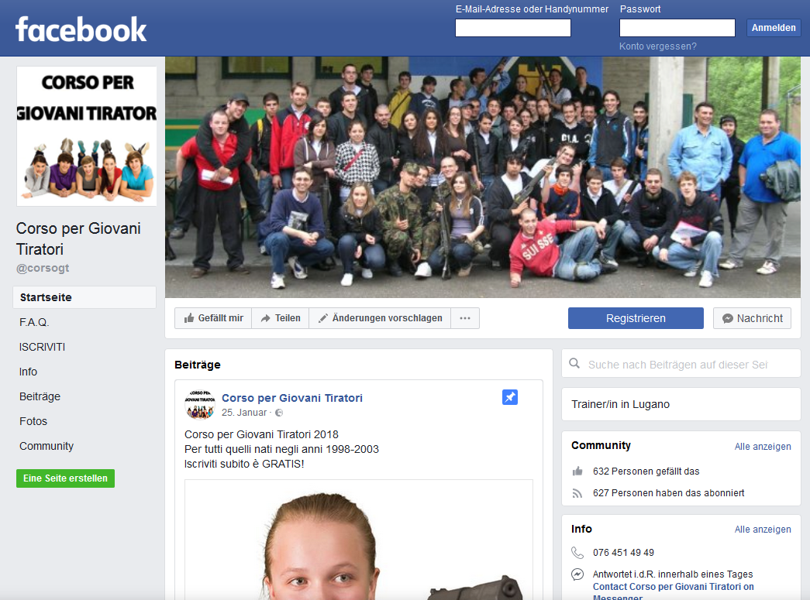
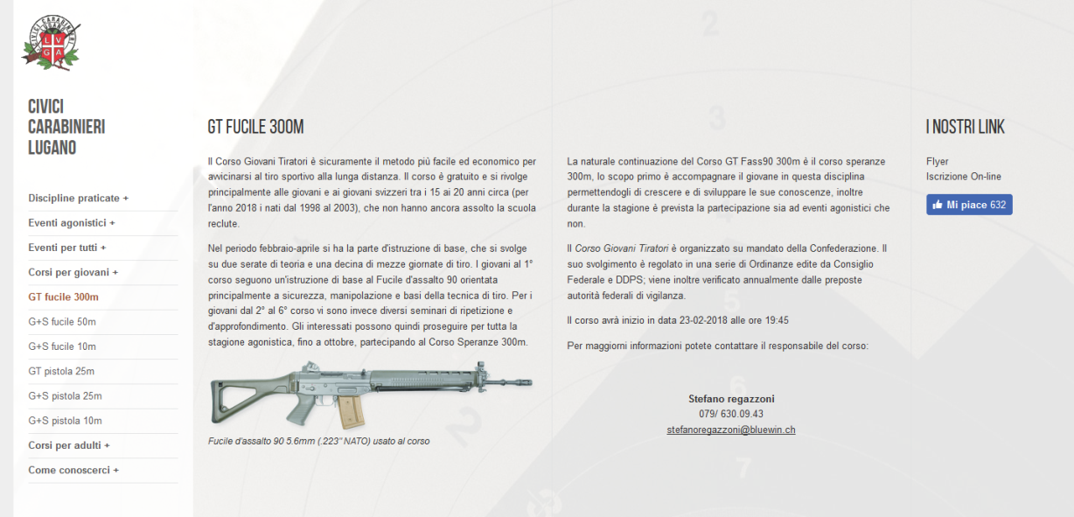
Esempio 4

Slide 21
Grazie Mille
Domande ?

Slide 22
Check-List Marketing – 1/3
Premessa: ogni società che organizza un Corso GT è chiamata a fare pubblicità :
→ Sui territori comunali del comprensorio esclusivo loro assegnato
→ Sui territori comunali del comprensorio condiviso loro assegnato
→ Sugli stand presenti sul proprio comprensorio o in quelli vicini
→ Nelle scuole più vicine ai giovani del proprio territorio
Tempistica d’azione: idealmente la campagna pubblicitaria dovrebbe cominciare ca. 3 mesi prima della chiusura delle iscrizioni al nuovo corso, occorre quindi procedere per tempo ad aggiornare e preparare il materiale necessario; nonché a raccogliere i recapiti e pianificare il tutto.
→ Aggiornare la lista dei comuni del comprensorio di riferimento assegnato (capo cantonale GT e Speranze)
→ Aggiornare le liste di contatto dei comuni sul proprio comprensorio (www.ti.ch/comuni)
→ Aggiornare le liste di contatto di giornali e riviste per il proprio territorio di riferimento
→ Aggiornare le liste di contatto delle società di tiro vicine (www.ftst.ch/societa e www.ftst.ch/sites/default/files/mailsocieta.xls)
→ Aggiornare le liste di contatto delle società sportive e del tempo libero sul proprio comprensorio (vedi siti dei singoli comuni)
→ Aggiornare eventuali liste di contatto ove si può procedere a pubblicizzare il proprio corso
→ Aggiornare sito internet/FB e tutta la documentazione cartacea
→ Recuperare il calendario con le vacanze scolastiche, le giornate informative per i reclutandi e il reclutamento
Comprensorio d’istruzione Corsi GT: a ogni società, oltre al proprio comprensorio già assegnato d’ufficio (vedi Foglio Ufficiale: www.ti.ch/fu), viene assegnato un ulteriore comprensorio sul quale non vi sono società che organizzano Corsi GT, cioè:
→ Comprensori di società presenti sulla medesima struttura
→ Comprensori di società presenti nel medesimo comune
→ Comprensori di società più vicine dal punto di vista geografico
Un medesimo comprensorio non sfruttato viene per quanto possibile assegnato a più società per massimizzarne la resa.

Slide 23
Check-List Marketing – 2/3
Scuole: Le scuole medie sono ovviamente a vocazione locale, mentre quelle professionali (http://www4.ti.ch/?id=57392) e medie superiori (http://www4.ti.ch/?id=57390) devono essere considerate territorio condiviso da tutti i sodalizi; questo poiché i giovani scelgono la scuola in base al loro interesse e non in base al proprio domicilio.
Ovviamente per le scuole con più sedi (es Liceo e Scuola di Commercio) occorre mirare i propri sforzi scegliendo correttamente quelle di più logico riferimento per i propri giovani.
Materiale propagandistico e non:
1- Flyer: termini di partecipazione, condizioni, costi, tempi, materiale, ecc. tutto in dettaglio
2- Poster e handout: molto succintamente termini di partecipazione, tempi, materiale, ecc.
3- Mail e SPAM-Mail: versione elettronica del poster
4- Annunci e comunicati: Mail per riviste e quotidiani
5- Flyer del Cantone sul corso GT: info generali sul CGT (utilizzarlo anche per far passare i propri corsi G+S)
Aggiornare
→ Date del corso
→ Data di termine delle iscrizione
→ Date del calendario stagionale (es GCant, TFC, TP, ...)
(per ciò che non si sa si può inserire: «da definire»)
→ Persone di contatto, mail e numeri di telefono
→ Presentazione e attività del corso (es. Festa Federale di Tiro, ...)
→ Testi e grafica

Slide 24
Check-List Marketing – 3/3
Destinatario Cosa | U21 attuali ed ex | Autorità comunali (solo corsi GT) | Altre società di tiro vicine | Altre società sportive vicine (solo corsi GT) | Esercizi (negozi, bar, ...) | Soci o altre persone interessate | Stampa
Flyer | Inviare per loro e da far girare | Inviare per conoscenza come allegato quando vengono contattati Inviare perché il comune l’alleghi alla lettera che inviano ai 18enni in occasione del reclutamento (gennaio !!) | Inviare per conoscenza come allegato quando vengono contattati | Inviare per conoscenza come allegato quando vengono contattati | Inviare per mail da avere li da consegnare | Inviare per loro conoscenza e da far girare | Inviare per loro conoscenza
Poster | Consegnare stampato in più copie da appendere agli albi scolastici e non | Inviare per mail da appendere agli albi | Inviare per mail da appendere agli albi | Inviare per mail da appendere agli albi | Inviare per mail da appendere | Inviare per loro conoscenza e da far girare | Non Applicabile
Handout | Consegnare stampato in più copie da far girare | Consegnare stampato in più copie per gli sportelli | Non Applicabile | Consegnare stampato in più copie da far girare | Consegnare stampato in più copie da far girare | Consegnare stampato in più copie da far girare | Non Applicabile
SPAM-Mail | Inviare da far proseguire | Non Applicabile | Non Applicabile | Non Applicabile | Non Applicabile | Inviare da far proseguire | Non Applicabile
Annunci stampa | Non Applicabile | Non Applicabile | Non Applicabile | Non Applicabile | Non Applicabile | Non Applicabile | Inviare per la pubblicazione (aggiungere sempre una foto)
Flyer del Cantone sul corso GT | Inviare per loro conoscenza e da far girare | Inviare per conoscenza come allegato quando vengono contattati | Inviare per conoscenza come allegato quando vengono contattati | Inviare per conoscenza come allegato quando vengono contattati | Inviare per mail da avere li da consegnare | Inviare per loro conoscenza e da far girare | Non Applicabile

